Slide 1

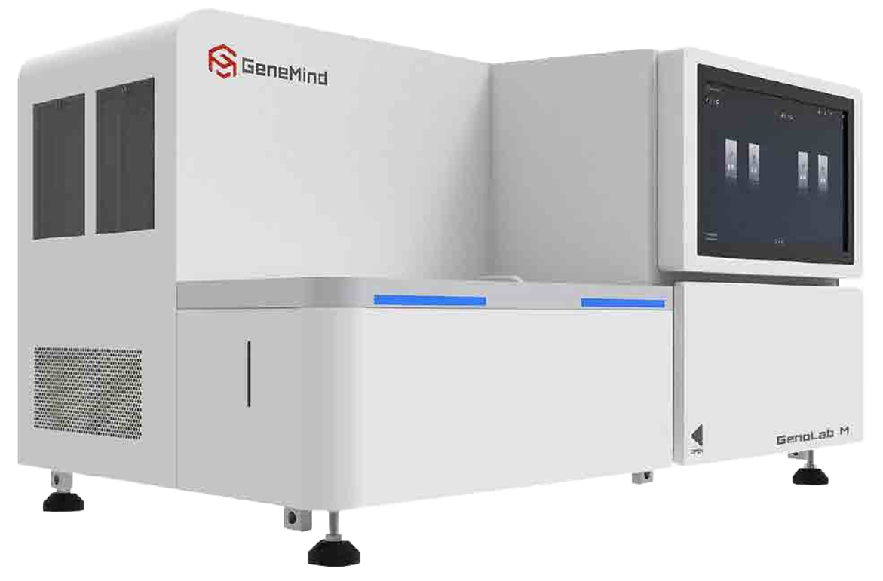
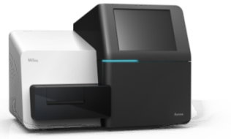
Cравнение качества секвенирования на секвенаторах
GenolabM, GeneMind
NextSeq550, Illumina
пробоподготовка библиотек: ParSeq, OncoScope™
Данные любезно предоставил
Баринов А.А., биолог
молекулярно-биологической лаборатории
ГБУЗ “Московской городской онкологической больницы №62 ДЗМ”

Slide 2
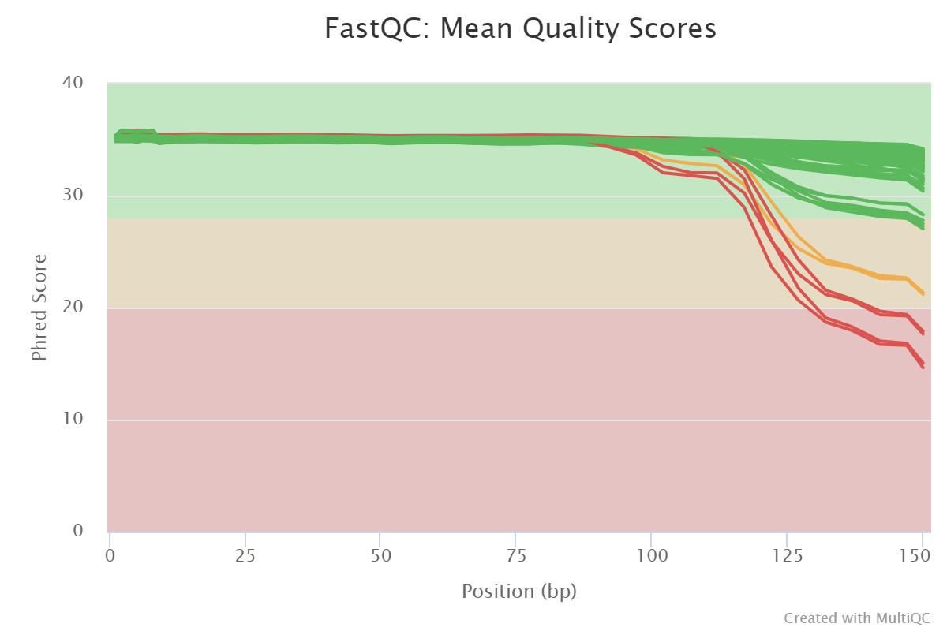
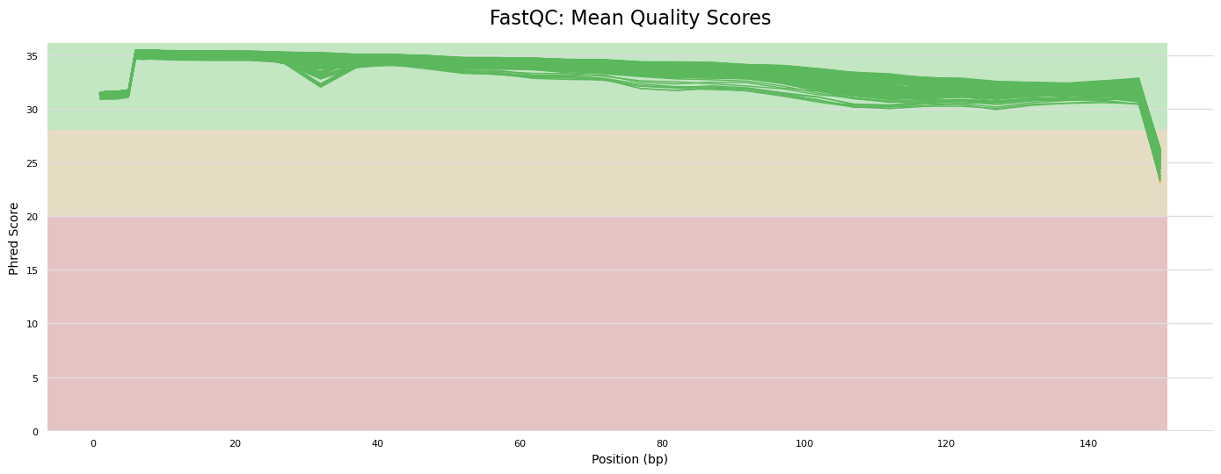
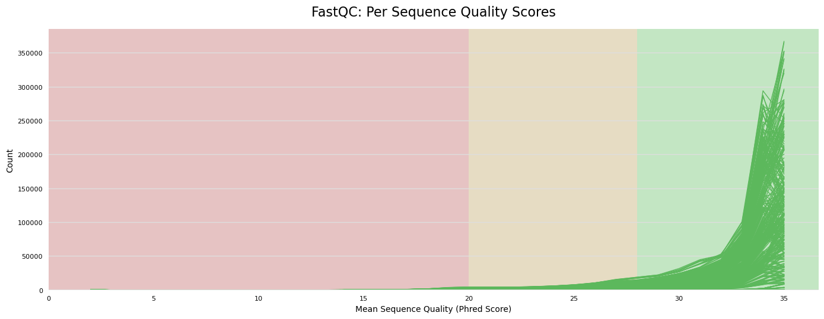
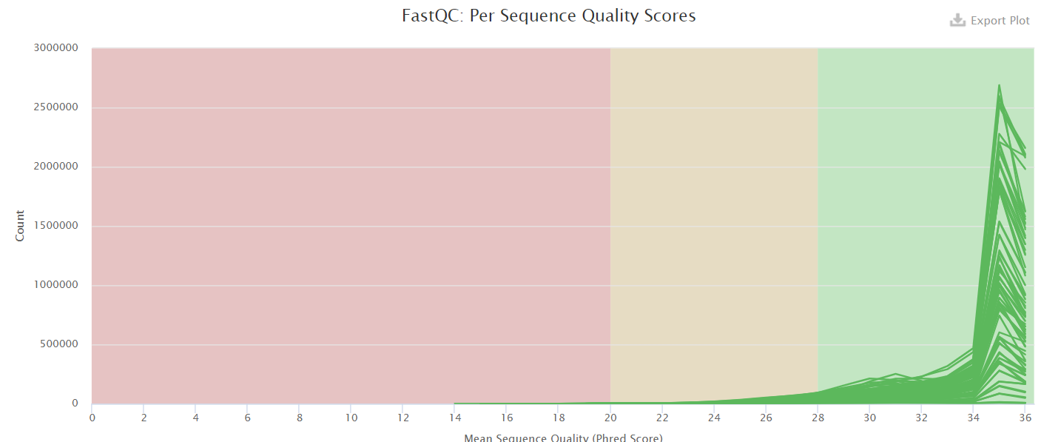

FastQC: MeanQuality Scores
NextSeq550 GenolabM
FastQC: Per Sequence quality Scores
NextSeq550 Genolab

Slide 3
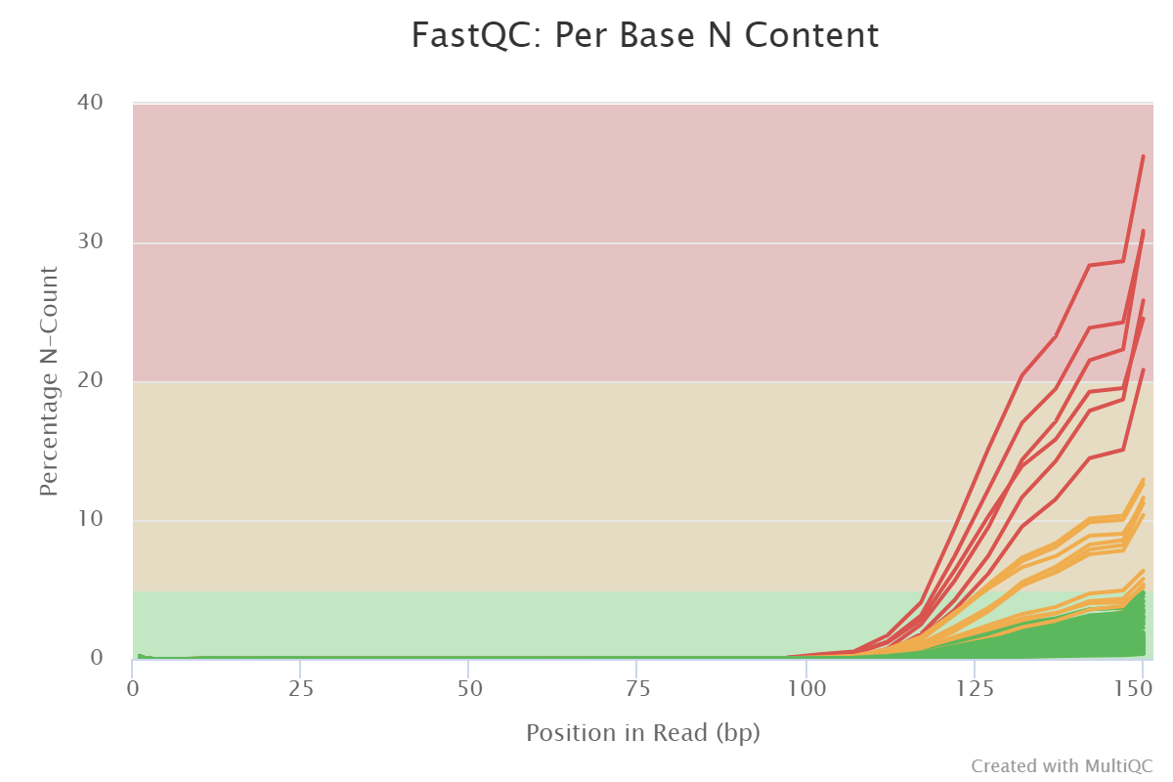
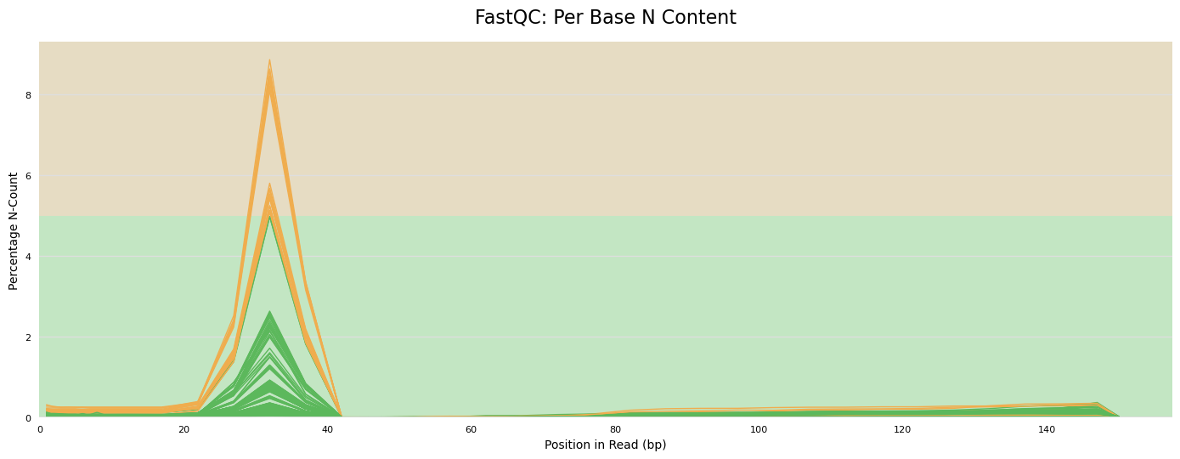
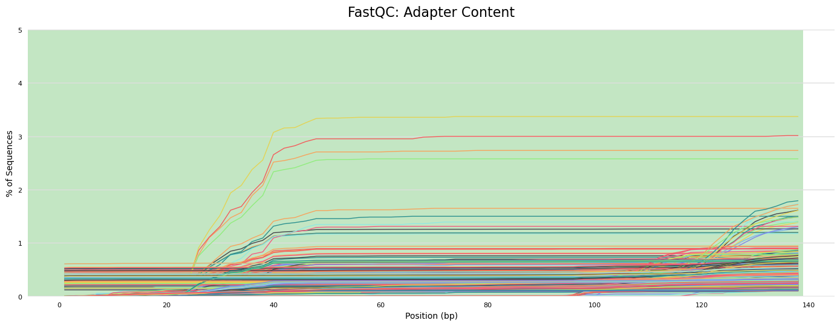
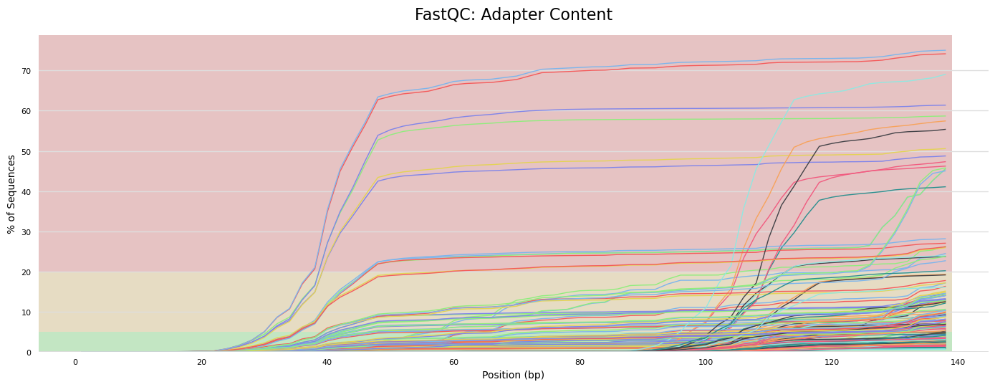
FastQC: PerBase N Content
NextSeq550 GenolabM
FastQC: Adapter Content
NextSeq550 GenolabM

Slide 4
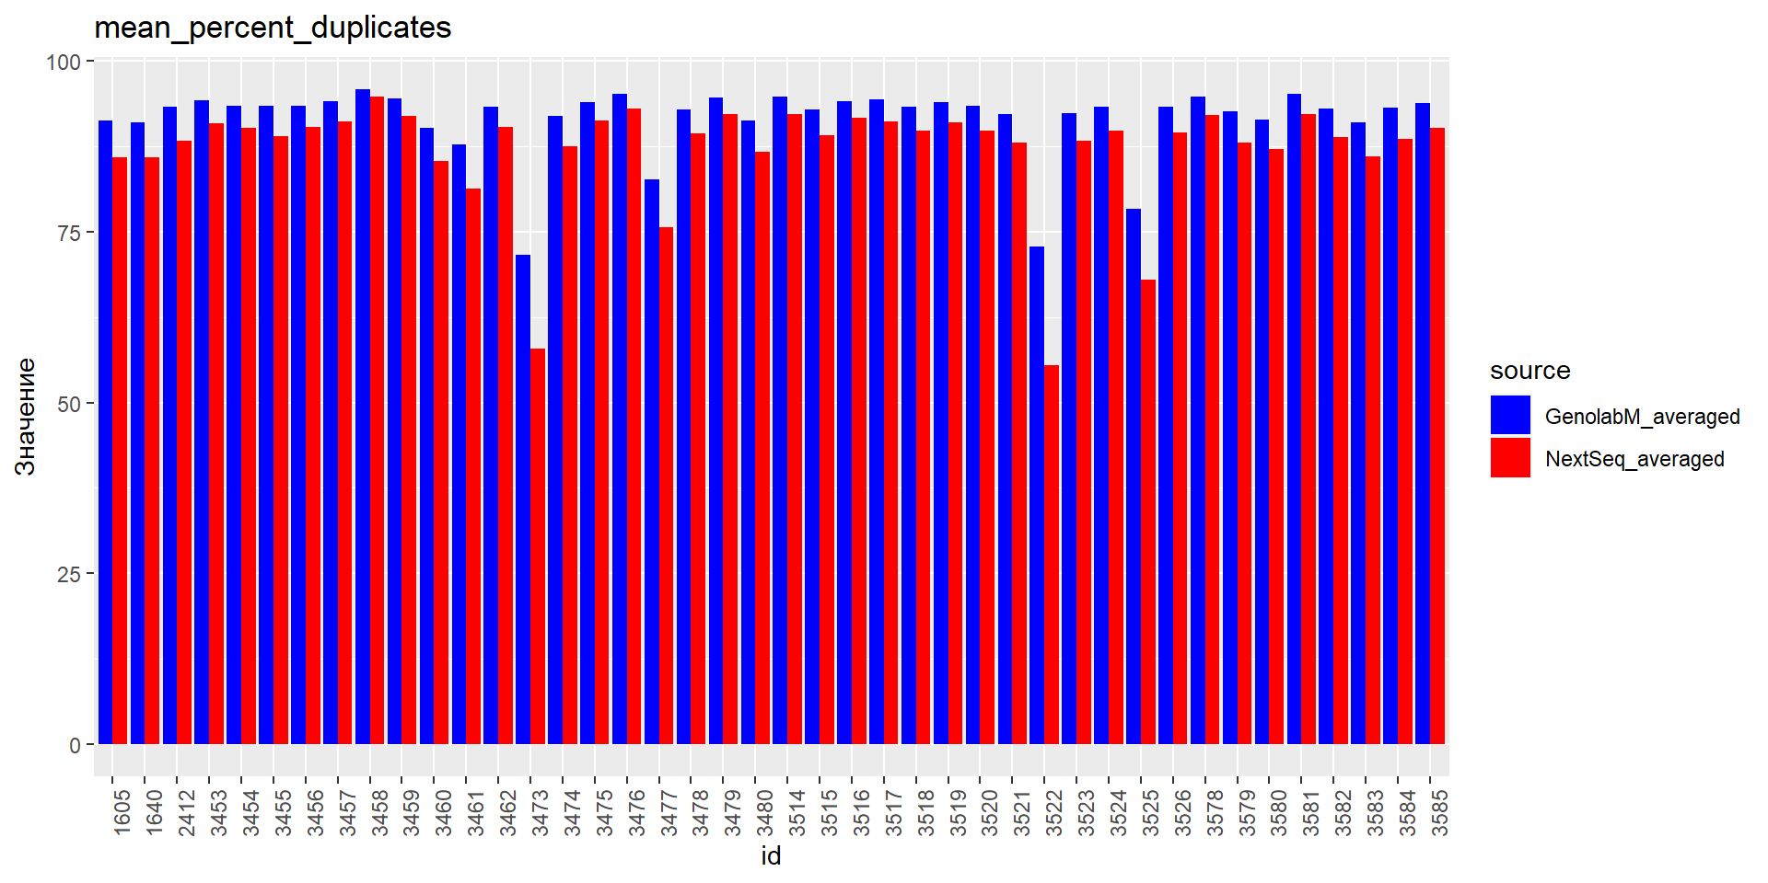
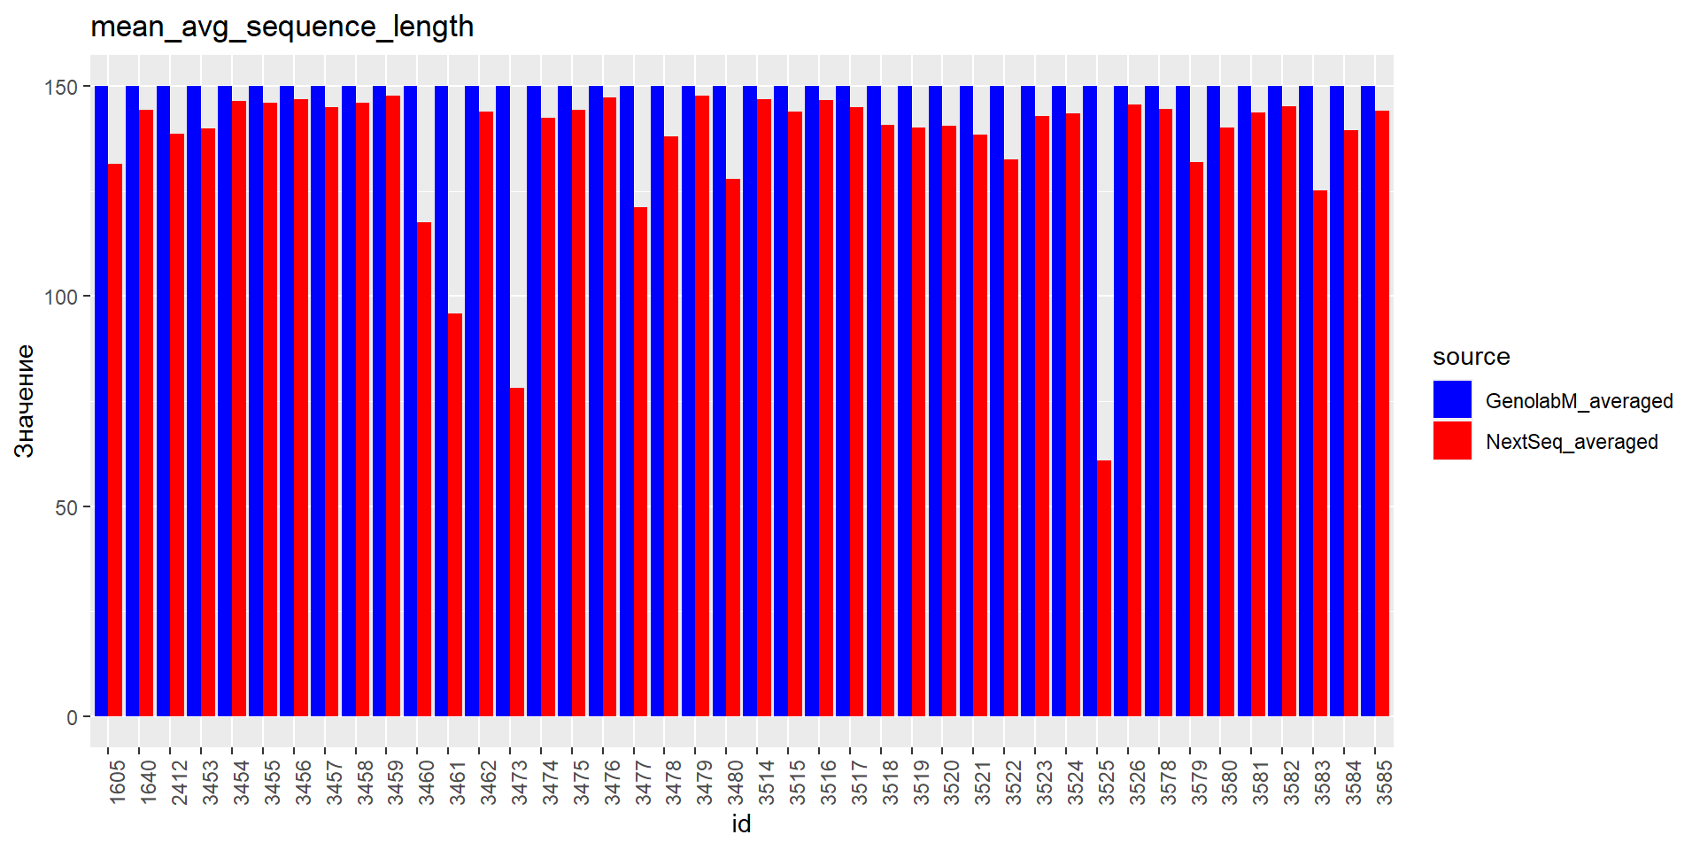
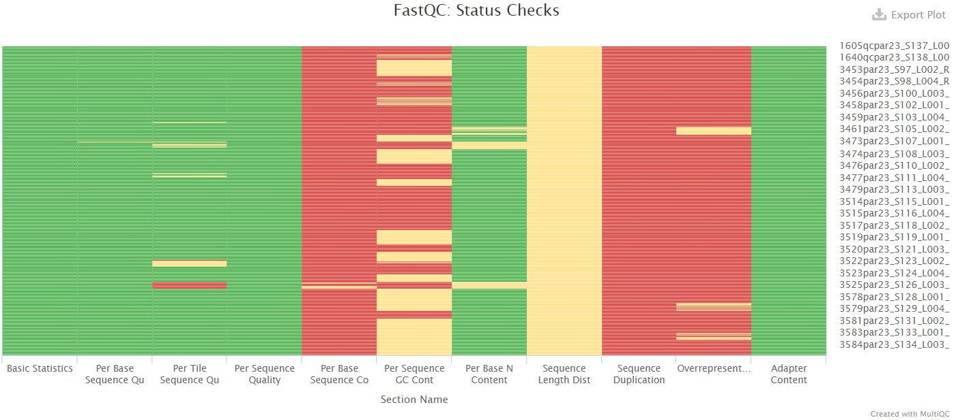
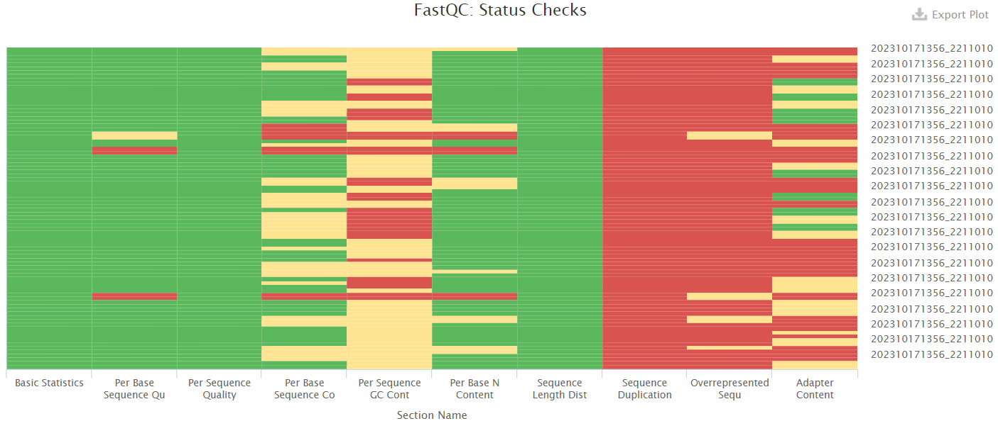

Slide 5
Выравнивание на референсный геном,BWA-MEM2
образца (3581) библиотеки, просеквенированной на NextSeq550 и Genolab M
Sample Name | Error rate, % | M Reads Mapped | % Mapped | % Proper Pairs | M Total Seqs
NextSeq550 | 0,58 | 6.0 | 97.8 | 95.1 | 6.2
GenolabM | 0,51 | 11.9 | 98.4 | 94.0 | 12.1
Phred качество, отражаемое в fastq, зависит от внутренних настроек секвенатора и может отличаться в разных системах секвенирования.
Можно видеть, что качество секвенирования обоих секвенаторов на одинаково высоком уровне.
В настоящее время секвенаторы GeneMind стали достойной заменой Illumina на территории РФ и СНГ

